Slide 1
길드 배틀 체스
2017182044 최은우
2016182022 신동원
2016182041 조영환

Slide 2
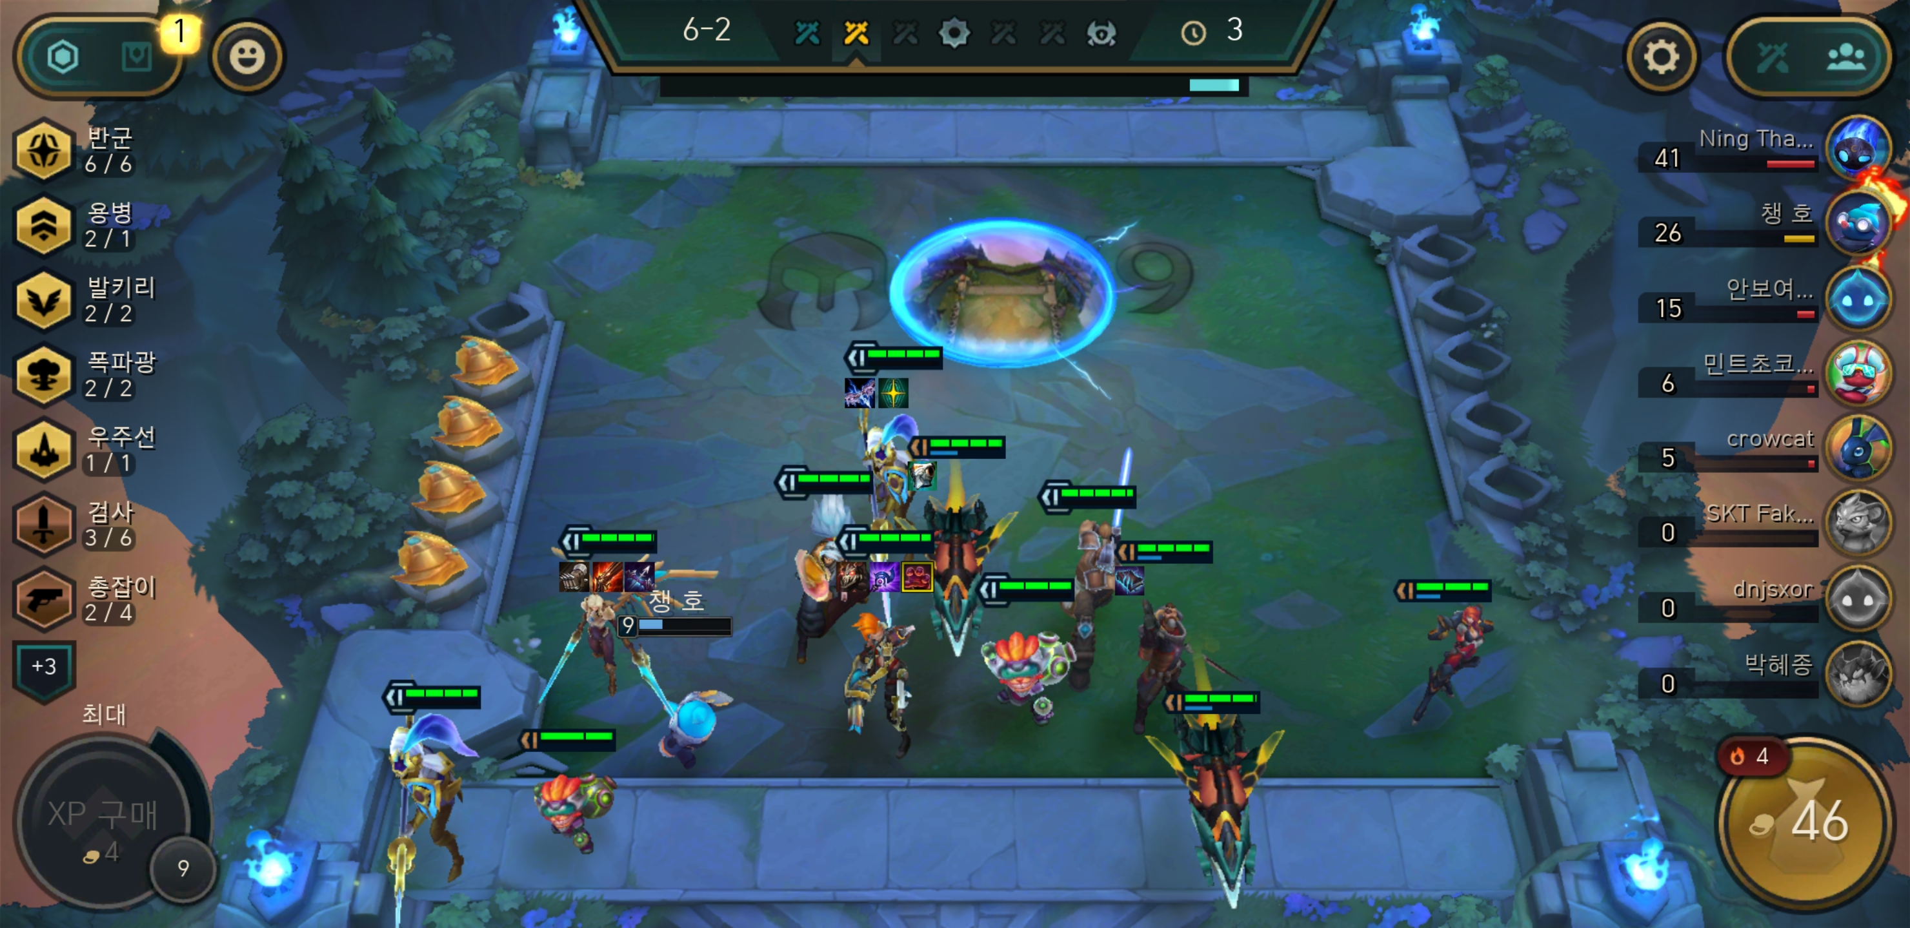
우리가 만들 게임
빠른 게임 속도,쉬운 적응기간,새로운 시스템을 추가한 오토 배틀 게임

Slide 3

01
02
03
04
05
06
07
08
09
10
CONTENTS
개발배경
타 게임과의 차별성
역할 분담 및
개발 일정
개발 방향 결론
기술적 요소
참고 문헌
게임 소개 및
게임 방법
개인별 준비 현황
메인 컨셉
개발 환경

Slide 4
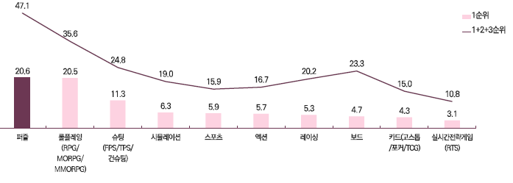
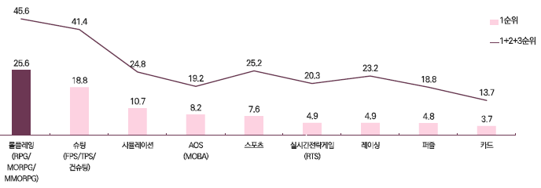
001
개발 방향
현재 가장 인기있는 장르는 무엇인가?
PC 게임 장르 중 가장 인기있는 장르는 롤플레잉 이다.
[한국 콘텐츠진흥원, “2021 게임이용자 실태조사” 중 91p 모바일 게임 주 이용 장르]
모바일 게임 장르 중 가장 인기있는 장르는 퍼즐 이다.
[한국 콘텐츠진흥원, “2021 게임이용자 실태조사” 중 60p PC 게임 주 이용 장르]
롤플레잉 요소와 퍼즐 요소를 합한 오토 배틀 게임을 만든다.

Slide 5
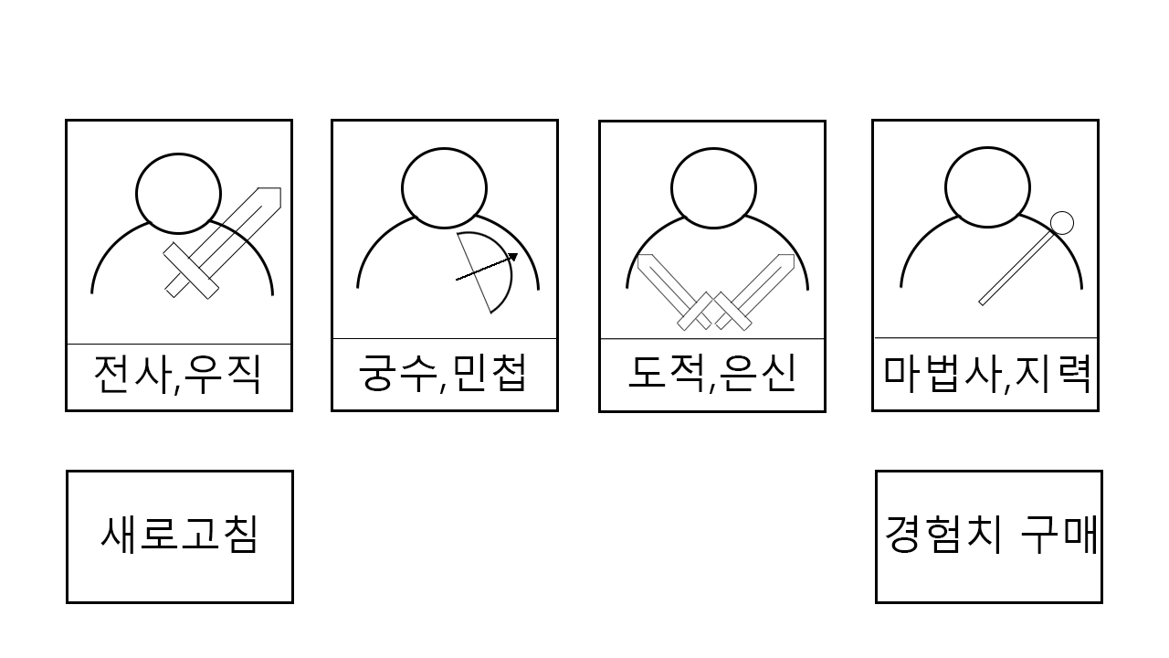
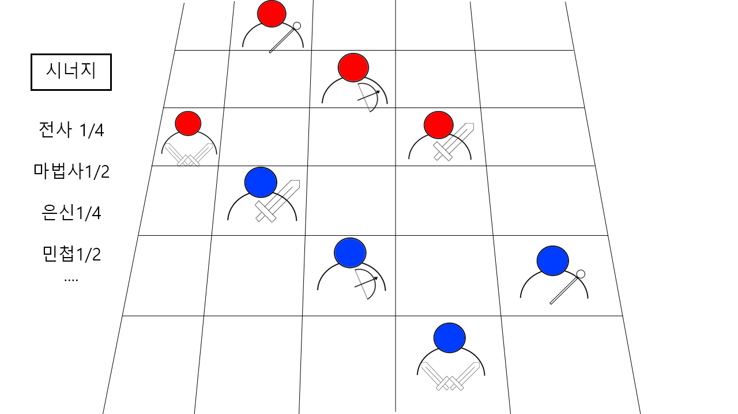
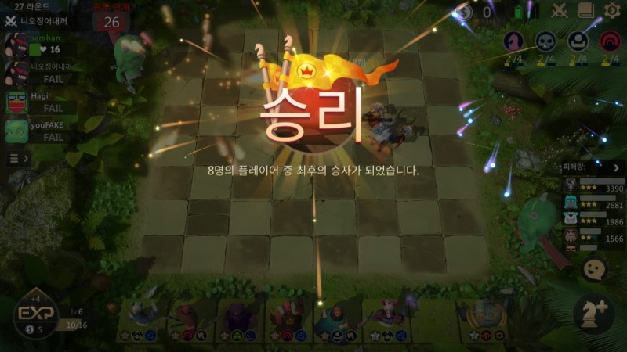
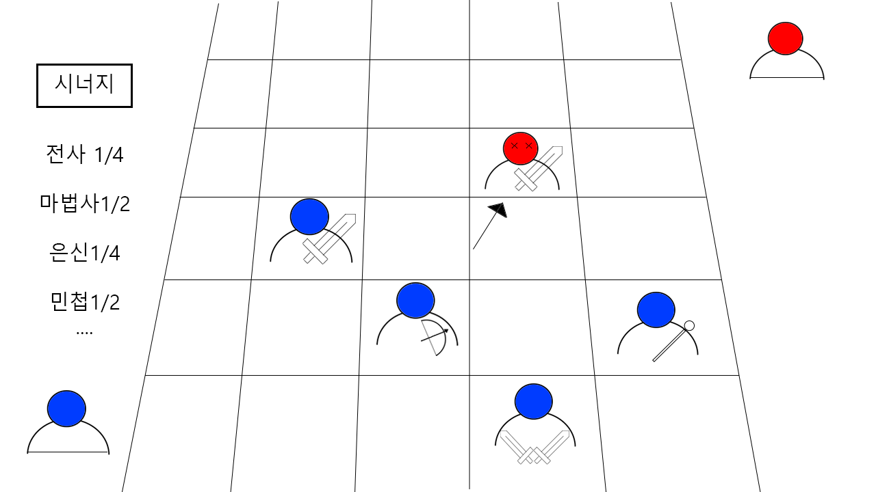
03 게임소개 및 게임방법
001
04
게임방법
연구목적
유닛을 구매를 통하여 시너지 조합
유닛 배치를 통하여 시너지 활성화
유닛 승리 시 플레이어에게 추가 피해
시너지를 통한 상대 유닛 제거

Slide 6



05 타 게임과의 차별성
차별성과 경쟁성
기존 오토 배틀 게임의 단점:
적을 견제할 수 있는 수단이 없다.
특정 유닛에 대한 의존도가 높다.
기존 게임에 대한 이해도가 필요하다.
[롤토체스 공식 홈페이지]
차별성
기존 게임과의 차별점:
상대 플레이어를 견제할 수 있는 수단을 추가한다.
유닛 강화 수단을 추가해 특정 유닛의 의존도를 낮추어 다양성을 추가한다.
쉽게 이해할 수 있는 디자인의 유닛을 사용한다.
[오토 체스 공식 홈페이지]

Slide 7
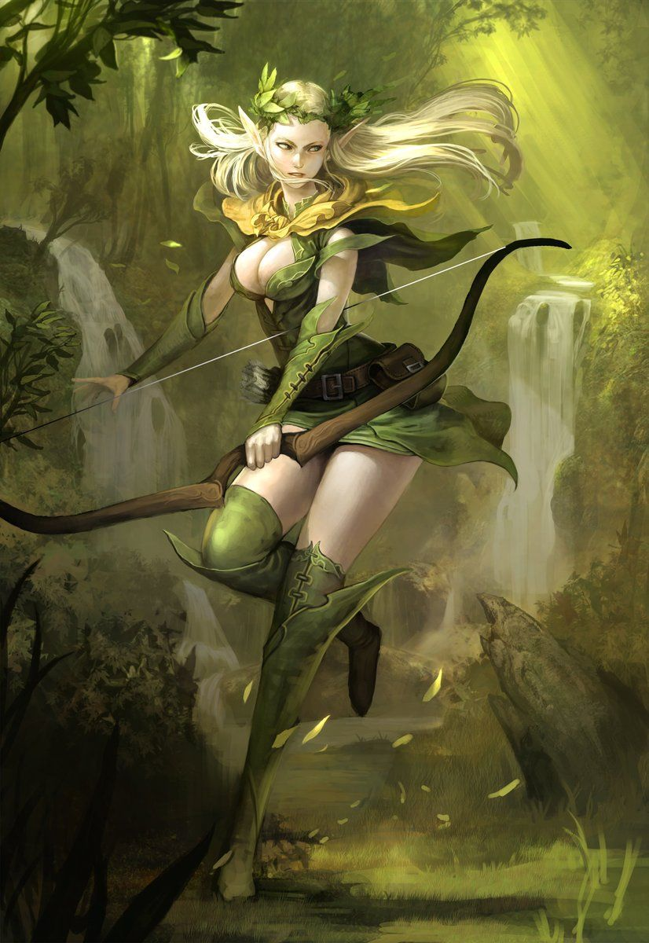
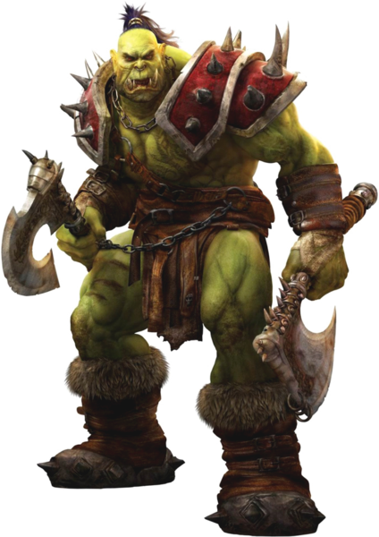



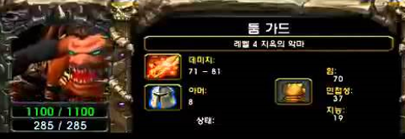
04 메인 컨셉
사람들이 쉽게 이해할 수 있게 해 진입장벽을 낮춘다.
다른 유닛 강화방법을 차별성을 두어 플레이어가 유닛 강화를 조절하여 게임을 진행한다.
Ex)라운드 마다 유닛이 경험치를 얻어 높은 유닛으로 승급 한다.

Slide 8
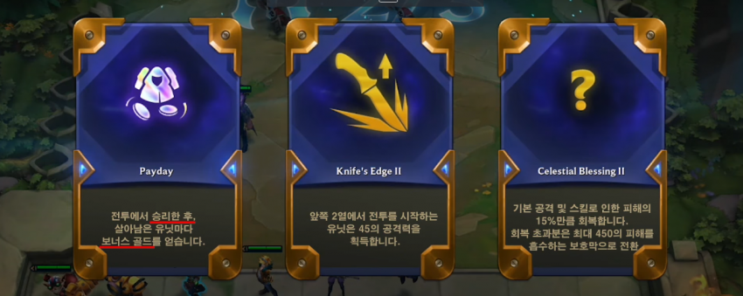
04 메인 컨셉
적 플레이어에게 방해할 수 있는 효과를 적용하여 적 플레이어를 간섭할 수 있는 요소를 추가한다.
Ex)상대 유닛 이동제한,상대 유닛 경험치 감소,상대 상점 유닛 감소

Slide 9
적 플레이어에게 방해요소를 주어 게임 시간을 줄일 수 있다.
쉽게 이해 할 수 있는 캐릭터를 통하여 적응 기간을 단축시킨다.
경쟁성

Slide 10




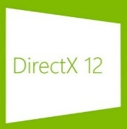

6. 기술적요소
A*를 이용한 길찾기
렌더링 작업
그래픽 리소스 자제 제작
서버 클라이언트 연동
Microsoft Windows 10
Adobe Photoshop CS5
001
Visual Studio 2019
Autodesk 3Ds Max
06
기술적요소
연구목적
DirectX 12
Z brush 2021

Slide 11
09 역할분담 및 개발일정
역할분담과
개인별 관련 수강 과목 및 개발 능력
인 게임 맵 구현
길 찾기 알고리즘 구현
유닛 배치와 구매를 구현
----------------------------------------
인공지능 수강
3D 게임프로그래밍 수강
그래픽 리소스 제작
UI 제작
사운드와 이펙트 추가
----------------------------------------
3D 모델링 수강
3D 애니메이션 수강
서버 로그인 제작
서버 멀티 룸 제작
서버 – 클라이언트 연동
서버 – 클라이언트 디버깅
AI 서버 연동
--------------------------------
네트워크 기초 수강
네트워크 게임 프로그래밍 수강
게임 서버 프로그래밍 수강
005
09
역할분담 및
개발일정
001
타 게임과의
차별성
005
타 게임과의
차별성
연구목적
최은우
신동원
조영환

Slide 12
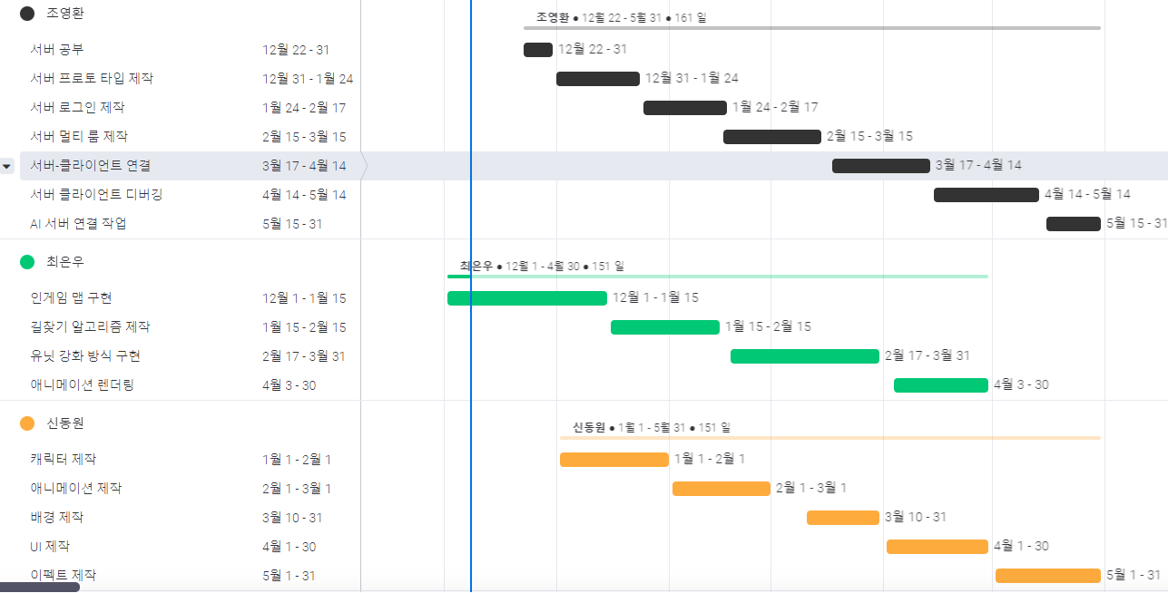
09 역할분담 및 개발일정
개발일정

Slide 13
08 참고문헌
참고문헌
3페이지: https://www.kocca.kr/cop/bbs/view/B0000147/1845578.do?searchCnd=&searchWrd=&cateTp1=&cateTp2=&useAt=&menuNo=201825&categorys=0&subcate=0&cateCode=&type=&instNo=0&questionTp=&uf_Setting=&recovery=&option1=&option2=&year=&categoryCOM062=&categoryCOM063=&categoryCOM208=&categoryInst=&morePage=&delCode=0&qtp=&pageIndex=1#한국 콘텐츠 진흥원 2021 게임 이용자 실태조사
4페이지:
https://www.yna.co.kr/view/AKR20201011058400530
5페이지:
https://gusnahs.tistory.com/9
https://m.blog.naver.com/PostView.naver?isHttpsRedirect=true&blogId=fun3200&logNo=221580962986
005
10
참고문헌
001
타 게임과의
차별성
005
타 게임과의
차별성
연구목적

